Slide 1

投教课——
风口解读之电力
2026 .3.12
主讲老师
梁洁云
执业编号
A1120619060027
Notes:
补充讲讲上能电气

Slide 2
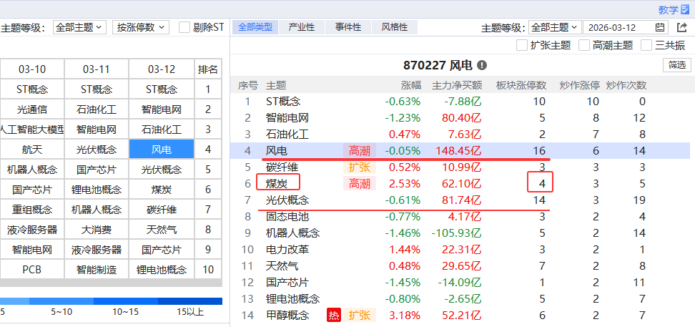
风口热点
电力爆发

Slide 3
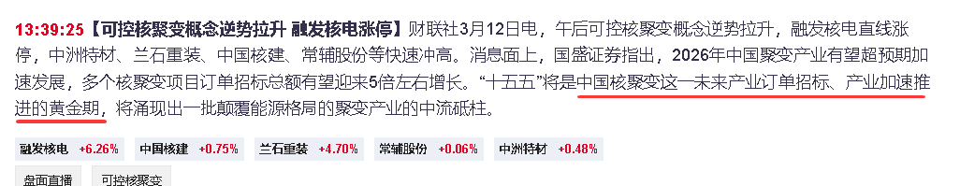
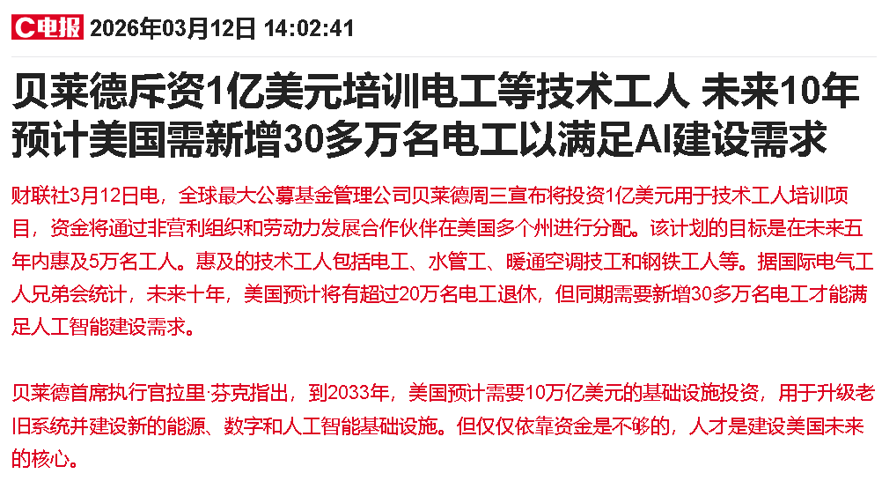
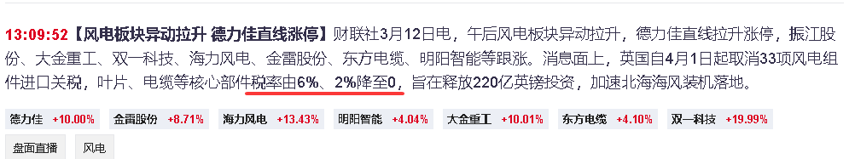
1、消息刺激
贝莱德斥资1亿美元培训电工等技术工人 未来10年预计美国需新增30多万名电工以满足AI建设需求
可控核聚变概念逆势拉升 融发核电涨停
风电板块异动拉升 德力佳直线涨停

Slide 4
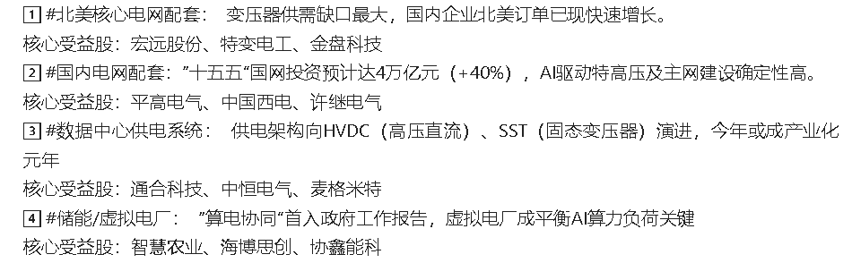
2、美国电网利用联盟
2026年3月11日，当地时间周二，谷歌、特斯拉以及另外5家电力设备、数据中心产业链公司宣布成立“电网利用联盟”（Utilize），旨在通过提高美国的电网利用率，实现降低电力成本和大幅增加用电负荷的目标。AI用电暴增导致全球电网紧张。

Slide 5
3、算电协同首次写入报收
算电协同首次写入报告， 明确为新基建范畴，新型电力系统建设提档换速
3 月5 日，政府工作报告提出，打造智能经济新形态。实施超大规模智算集群、算电协同等新基建工程，加强全国一体化算力监测调度，支持公共云发展。标志“算电协同”从地方试点、部门政策正式上升为国家战略部署。除此之外，报告还明确“深入推进零碳园区和工厂建设”，“着力构建新型电力系统，加快智能电网建设，发展新型储能，扩大绿电应用”，“加快智能电网建设”，新型电力系统将成为未来支撑国家安全、科技创新等战略发展的核心基础设施。
算力中心从电力系统的“补充角色”逐步转变为“核心协同者”

Slide 6
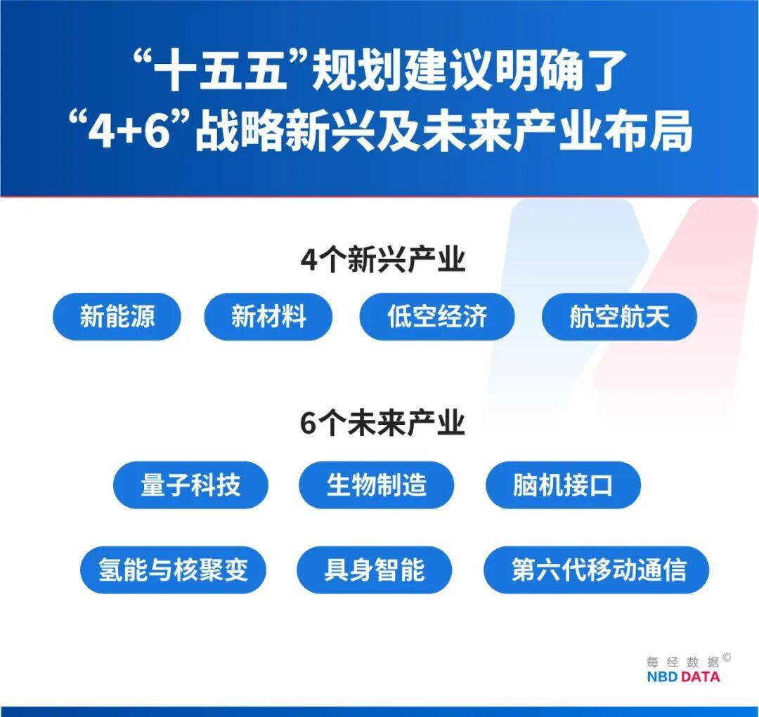
4、能源强国”纳入国家能源战略总体蓝图
低碳转型下2026年电力
“能源强国”纳入国家能源战略总体蓝图，双碳目标夯实绿电价值。今年政府工作报告明确提出“制定能源强国建设规划纲要”，是把握未来发展主动权的战略部署。两会明确，“十五五”时期将确保碳达峰目标如期实现，清洁低碳安全高效的新型能源体系初步建成。“十五五”规划109 项重大工程项目于次日公布。

Slide 7
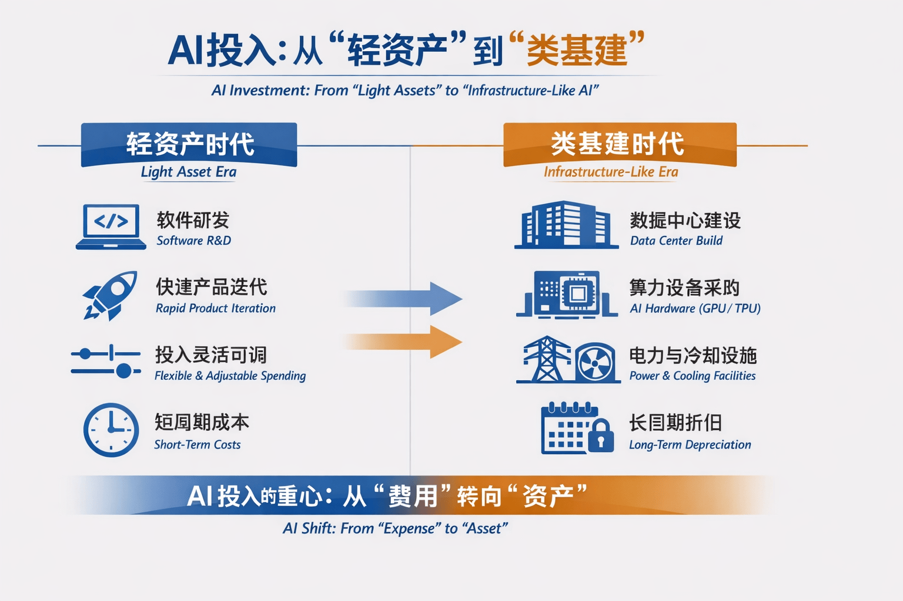
5、全球AI竞赛带动的电力基建提速
中国电力企业联合会2日发布的《2025-2026年度全国电力供需形势分析预测报告》显示，2025年，全国电网工程建设完成投资6395亿元，同比增长5.1%。
“十五五”期间，国家电网计划固定资产投资约4万亿元，比“十四五”增长约40%
中国半导体“大基金”一到三期的注册资本合计大约6800亿元，仅仅是这4万亿投资规模的六分之一。换句话说，中国正在启动一项规模远超半导体基金的基础设施工程

Slide 8
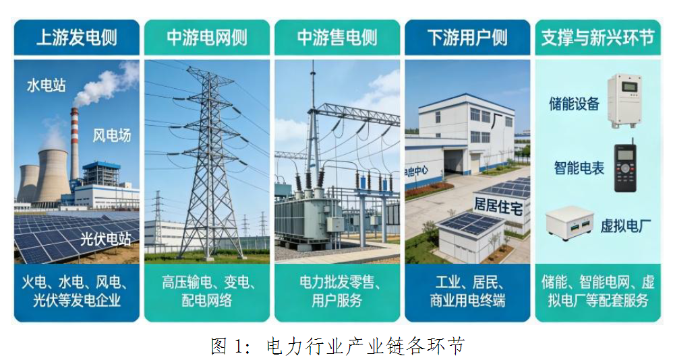
电力产业链
电力行业产业链主要涵盖发电、输电、配电、售电四个核心环节，形成了完整的上中下游产业体系。上游为发电环节，是电力供给的核心来源，包含火电、水电、风电、光伏、核电等多种发电类型
中游为输配电与售电环节，输配电环节承担电力输送与分配的核心职能，属于自然垄断领域，主要由国家电网、南方电网及部分地方电网企业主导，通过各级输电线路、变电站等基础设施，实现电力从发电厂向终端用户的高效输送
下游为电力的最终消费环节，涵盖工业生产、居民生活、商业运营等全场景用电需求，其中工业用电为消费主体

Slide 9
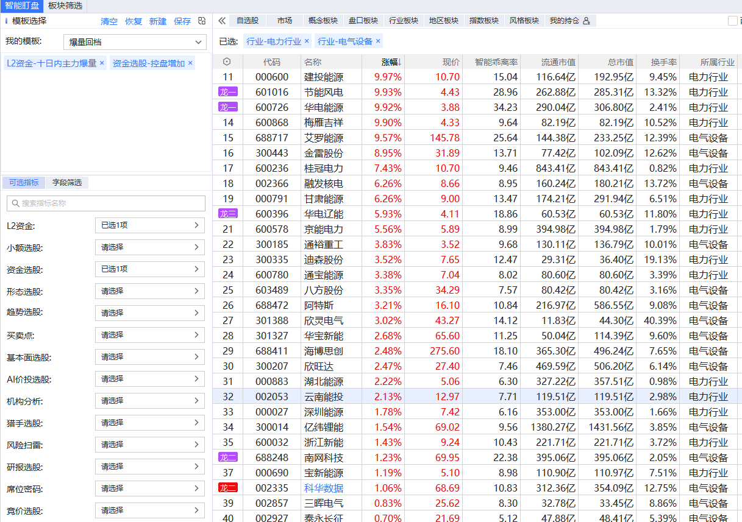
风口选股

Slide 10
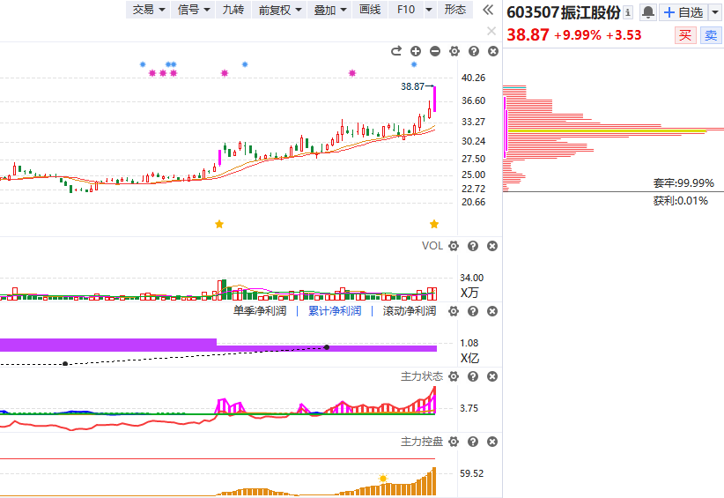
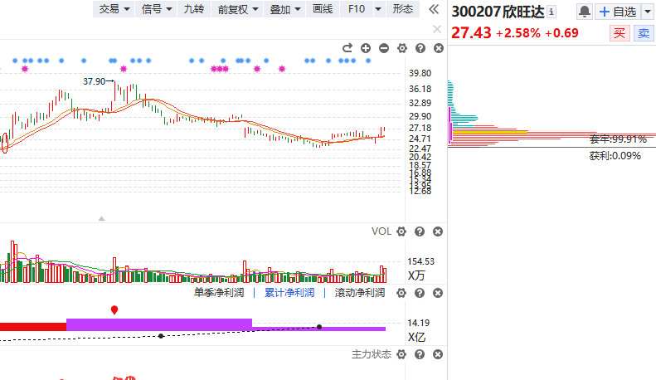
风口选股

Slide 11
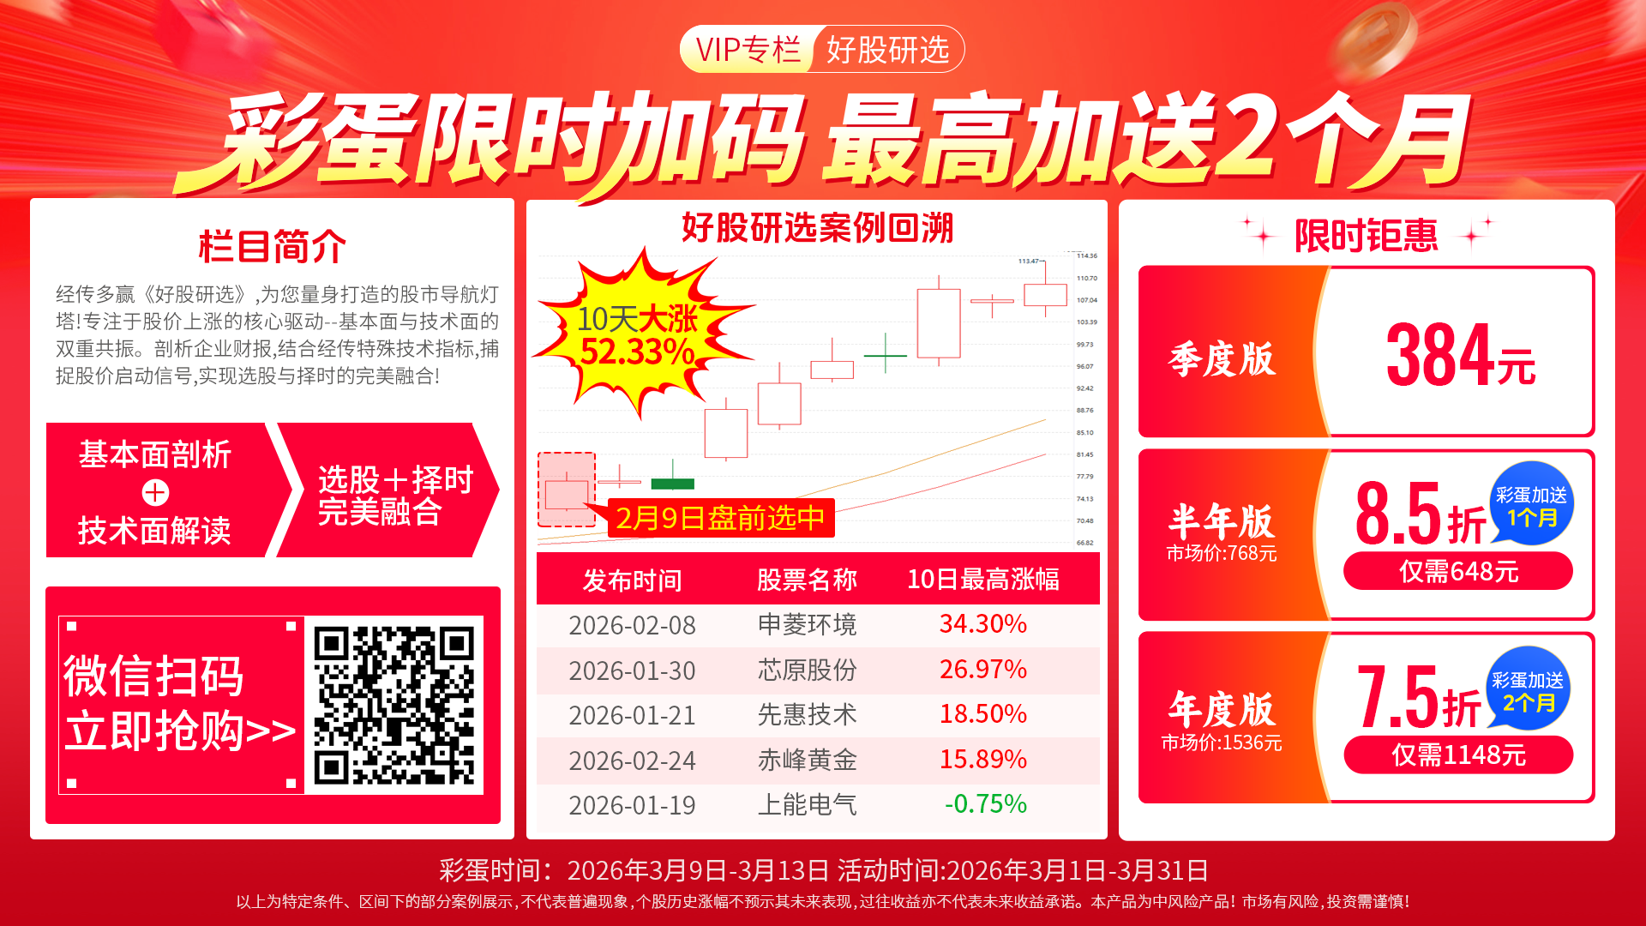
《好股研选》

Slide 12


